Slide 1
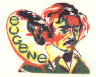
TP 6: la respiration des levures en milieu aérobie
Respiration, substrat, dioxygène, milieu aérobie, ExAO, sonde, molécule organique, molécule minérale, énergie

Slide 2
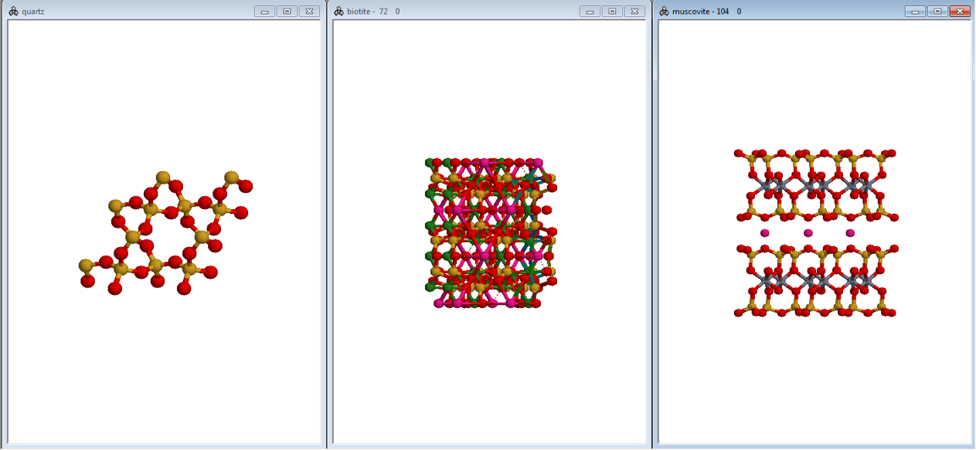
Rappels de 2nde
Les molécules minérales, constitutives des roches
Quartz
Biotite
Muscovite
Présence systématique de l’élément Si et non C comme dans les molécules organiques. Répétition de motifs (maille), reposant sur des liaisons covalentes et non covalentes.

Slide 3
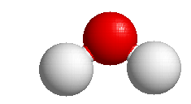
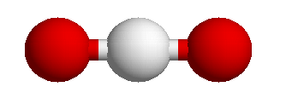
Les molécules minérales gazeuses
Dioxyde de carbone
Eau

Slide 4
Les molécules organiques
Les molécules constitutives des êtres vivants
ont la propriété d’être combustibles.
Elle sont classées en 4 familles:
Les lipides
Les glucides
Les protides
Les acides nucléiques

Slide 5
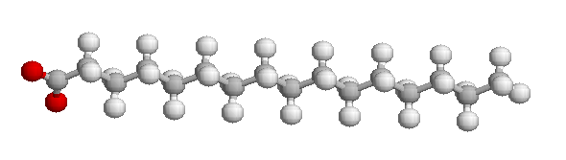
Les lipides
Exemple: l’Acide palmitique
Molécules constituées de 3 éléments chimiques: C, H, O.
Longue chaîne carbonée (verte), des atomes d’oxygène à l’extrémité.
Chaque atome de C de la chaîne est relié à au moins un atome d’H.

Slide 6
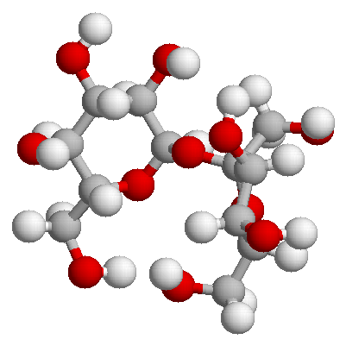
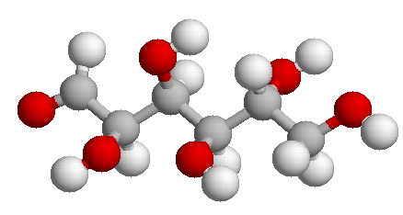
Les glucides
Glucose
Saccharose
Molécules constituées de 3 éléments chimiques: C, H, O.
Molécule simple. Chaque atome de C est relié à au moins un atome d’H.

Slide 7
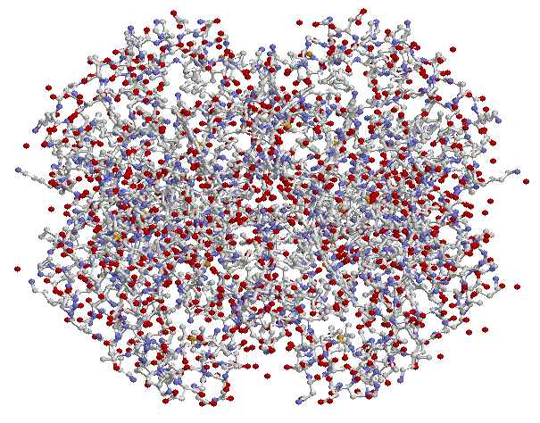
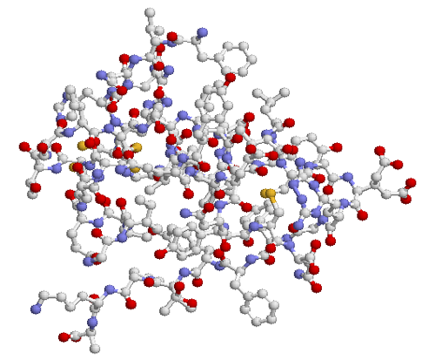
Les protides ou protéines
Insuline
Hémoglobine
Molécules constituées de 4 éléments chimiques: C, H, O, N.
Chaque atome de C de la chaîne est relié à au moins un atome d’H.
Présence d’une forme remarquable en hélice.

Slide 8
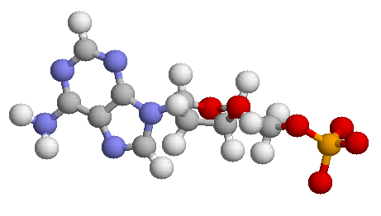
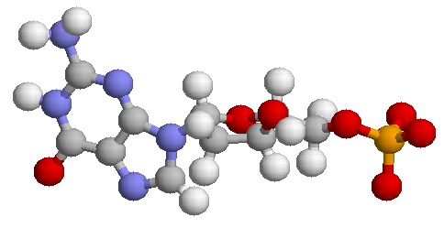
Les acides nucléiques
Adénine
Guanine
Molécules constituées de 3 éléments chimiques: C, H, O, N, P.
Molécule de petite taille, présentant un ou deux cycles intégrant N et C. Présence d’un élément P à l’extrémité.
Chaque atome de C de la chaîne est relié à au moins un atome d’H.

Slide 9
 Bilan Classe de 2nde
Les êtres vivants sont constitués d’éléments chimiques disponibles sur le globe terrestre. Leurs proportions sont différentes dans le monde inerte et dans le monde vivant.
La Terre présente en surface des molécules minérales, non combustibles, composées de l’élément chimique Si pour les silicates. On retrouve ces silicates sur d’autres planètes du système solaire.
L’originalité de la planète Terre est la présence de molécules organiques, c’est-à-dire, combustibles, présentant au moins un élément chimique C lié de manière covalente à au moins un élément H.

Slide 10
Les molécules organiques se classent en 5 familles:
les glucides (composées de C, H, O)
Les lipides (C, H, O)
Les protides ou protéines (C, H, O, N)
Les acides nucléiques (C, H, O, N, P)
Ainsi, les êtres vivants se caractérisent par leur matière carbonée et leur richesse en eau. L’unité chimique des êtres vivants est un indice de leur parenté.

Slide 11
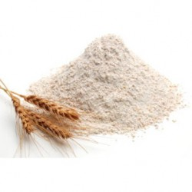
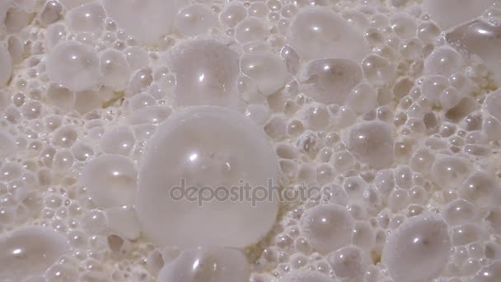
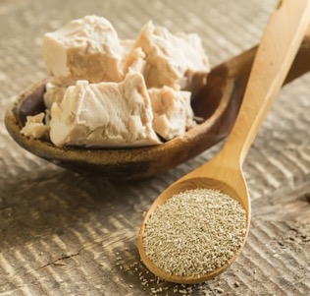
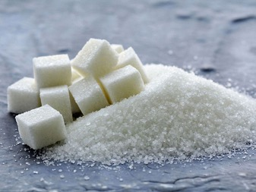
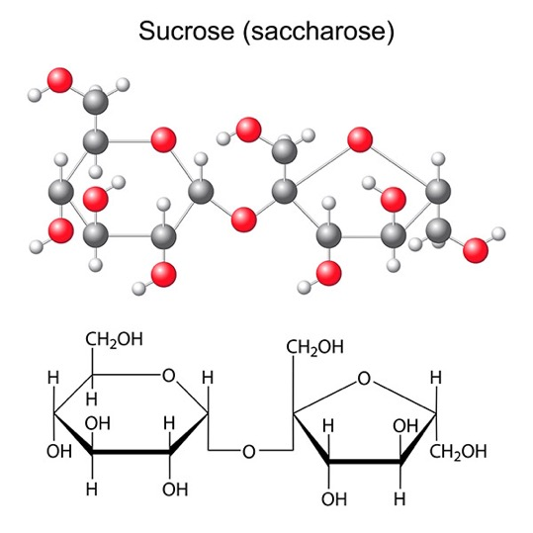


Slide 12
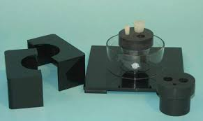
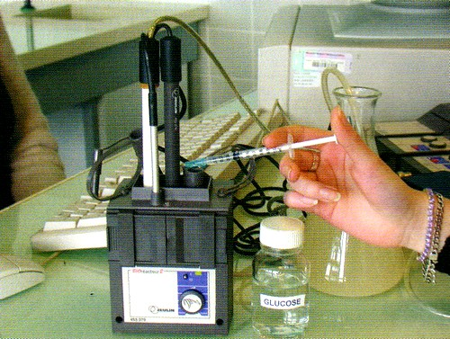
ExAO: Expérimentation Assistée par Ordinateur

Slide 13
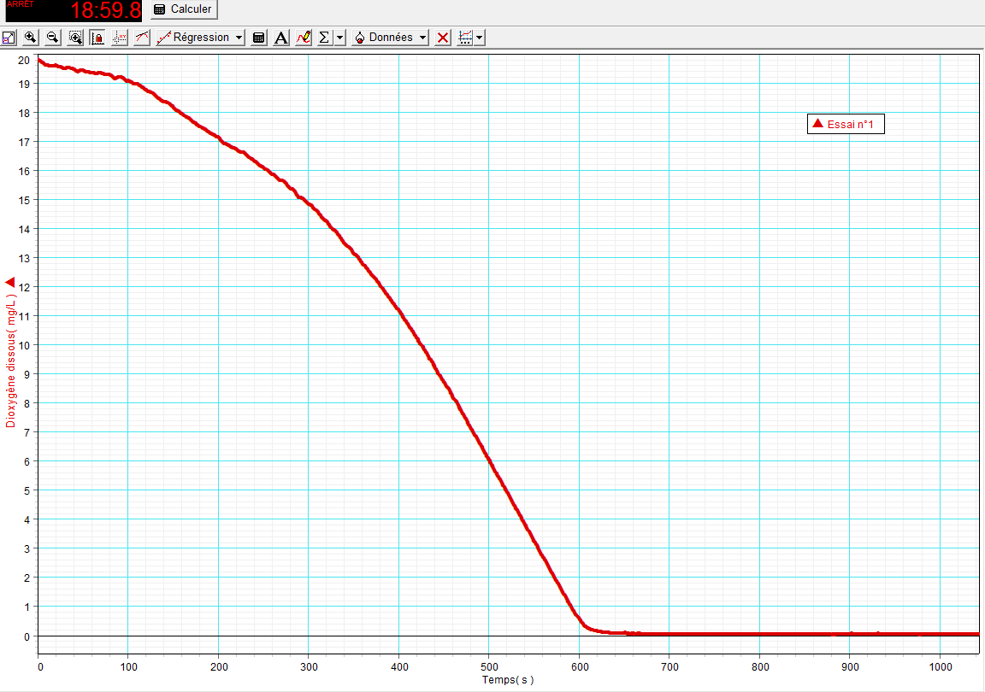
Injection de 2 mL de glucose
Source S. Dalaine

Slide 14
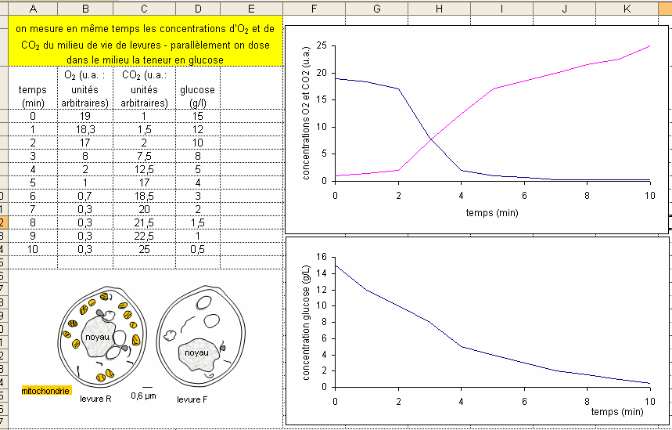

Slide 15
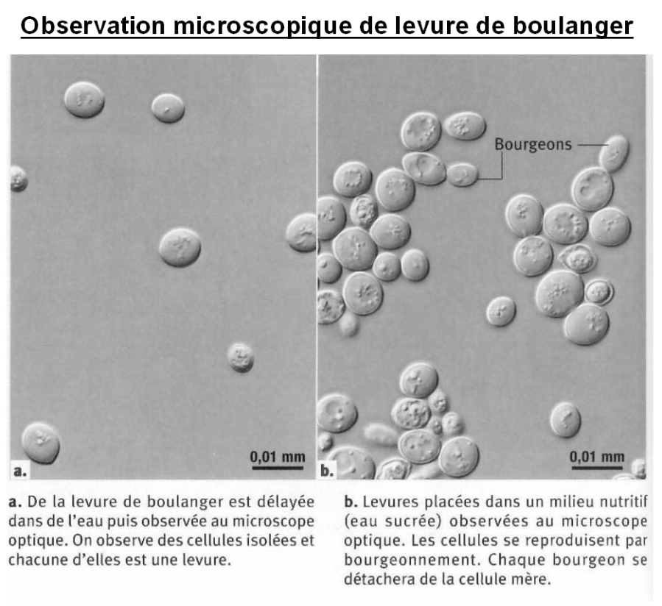

Slide 16
Traces écrites
Chapitre 2 : Respiration et fermentation, la production d’ATP dans la cellule.
Introduction
Toutes les cellules ont besoin d’énergie pour effectuer les différentes activités cellulaires (biosynthèses, transports ou encore mouvements cellulaires). Elles utilisent l’énergie chimique de molécules organiques qu’elles prélèvent dans l’environnement (alimentation) ou qu’elles produisent par photosynthèse.
Problème à résoudre : Comment les cellules vont-elles fabriquer de l’ATP à partir de molécules organiques ?
I- Produire de l’ATP en présence de dioxygène, la respiration cellulaire.
Cf TP6 Respiration des levures
La plupart des cellules eucaryotes (y compris les cellules chlorophylliennes) respirent : à l'aide de dioxygène, elles oxydent la matière organique en matière minérale.
En aérobiose (= en présence de molécule d’O₂), les cellules eucaryotes (= qui possèdent un noyau) réalisent la respiration cellulaire c’est-à-dire qu’elles transforment les molécules organiques présentent dans le milieu (qui proviennent de la photosynthèse pour les organismes autotrophes et de l’alimentation pour les organismes hétérotrophes) à l’aide du dioxygène. Le carbone organique (C du glucose par exemple) est alors oxydé en carbone minéral (C du CO₂), cette oxydation libère de l’énergie.
Même en présence de lumière, les cellules chlorophylliennes respirent à la lumière même si les réactions photosynthétiques dissimulent le phénomène de respiration cellulaire qui est cependant bien observé à l’obscurité.
Le bilan simplifié de la respiration cellulaire est :

Slide 17
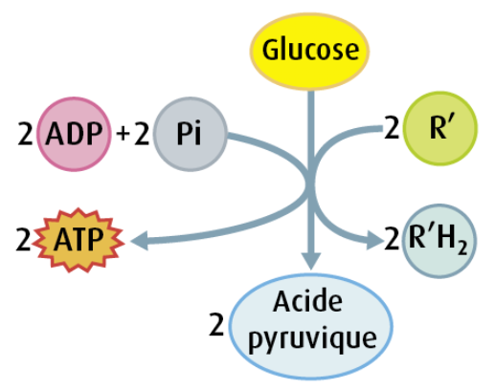
1ère étape de la respiration cellulaire : la glycolyse dans le hyaloplasme
Lorsque la matière organique comme le glucose pénètre dans la cellule, celle-ci est partiellement dégradée en deux molécules de pyruvate (ou acide pyruvique C₃H₄O₃) et s’accompagne de la formation de deux composés réduits R’H₂ ainsi que de la formation de deux molécules d’ATP. Il s’agit d’une réaction d’oxydo-réduction (oxydation du glucose en pyruvate et réduction des composés R’ en R’H2), mais cette oxydation est incomplète (le substrat qui est de la matière organique, ici le glucose, n’est dégradé que partiellement, le produit de la réaction, ici le pyruvate, est toujours de la matière organique). Cette réaction s’appelle la glycolyse et s’effectue dans le hyaloplasme = cytoplasme des cellules.
Bilan chimique de la glycolyse (Belin 2012).

Slide 18
Cette première étape aboutit à l’oxydation d’une molécule de glucose en deux molécules de pyruvate et s’accompagne de la production de deux composés réduits R’H2 ainsi que de la formation de deux molécules d’ATP.
(Glycolyse) Glucose + 2 R’ + 2 ADP + 2 Pi → 2 Pyruvates + 2 R’H2 + 2 ATP
Le pyruvate produit lors de la glycolyse peut pénétrer dans la mitochondrie qui est l’organite clé de la respiration cellulaire.

